Slide 1
Universidad Científica del Sur
Alta Disponibilidad de Base de Datos

Slide 2
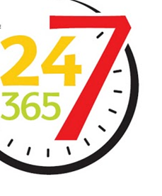
¿Qué es la Disponibilidad?
La disponibilidad es una de las características de las arquitecturas empresariales que mide el grado con el que los recursos del sistema están disponibles para su uso por el usuario final a lo largo de un tiempo dado. Ésta no sólo se relaciona con la prevención de caídas del sistema (también llamadas tiempos fuera de línea, downtime from offline).

Slide 3
¿Cómo medimos la Disponibilidad?
Disponibilidad = ((A – B)/A) x 100 por ciento)
Donde:
A = Horas comprometidas de disponibilidad: 24 x 365 = 8,760 Horas/año.
B = Número de horas fuera de línea (Horas de “caída del sistema” durante el tiempo de disponibilidad comprometido). Por ejemplo: 15 horas por falla en un disco; 9 horas por mantenimiento preventivo no planeado.
Así entonces:
Disponibilidad = ((8,760 – 24)/8,760) x 100 por ciento) = 99.726%
Cuando se realicen negociaciones para definir objetivos de disponibilidad con los usuarios, es necesario hacerlos concientes de las implicaciones técnicas y económicas.

Slide 4
Disponibilidad (%) | Tiempo offline/año | Tiempo offline/mes | Tiempo offline/día
90% | 36.5 días | 73 hrs | 2.4 hrs
95% | 18.3 días | 36.5 hrs | 1.2 hrs
98% | 7.3 días | 14.6 hrs | 28.8 min
99% | 3.7 días | 7.3 hrs | 14.4 min
99.5% | 1.8 días | 3.66 hrs | 7.22 min
99.9% | 8.8 hrs | 43.8 min | 1.46 min
99.95% | 4.4 hrs | 21.9 min | 43.8 s
99.99% | 52.6 min | 4.4 min | 8.6 s
99.999% | 5.26 min | 26.3 s | 0.86 s
99.9999% | 31.5 s | 2.62 s | 0.08 s

Slide 5
Alta Disponibilidad de Base de Datos Oracle
Para Oracle tenemos 2 opciones:
1.- DB Visit
2.- Oracle Database High Availability

Slide 6


DB Visit
Solución de replicación de bases de datos Oracle en tiempo real para tomar decisiones comerciales en tiempo real, migrando y consolidando Oracle a Oracle, MySQL®, Microsoft® SQL Server, Kafka, Google Cloud SQL, Tibero, PostgreSQL.
Por qué Dbvisit Replicate:
Instalación: configuración intuitiva guiada por el asistente para una fácil implementación y ahorrar tiempo
Configuraciones: Soporte completo para RAC, ASM y OMF; entornos híbridos, en las instalaciones, en la nube
Tecnología: extracción de registros internos de redo, detección de conflictos y manejadores de resolución
Asequible: tres ediciones para elegir para satisfacer sus necesidades y su presupuesto
Flexible: licencia perpetua o precio de uso mensual
Soporte: soporte altamente respetuoso, eficaz y cuidadoso del producto

Slide 7


Slide 8
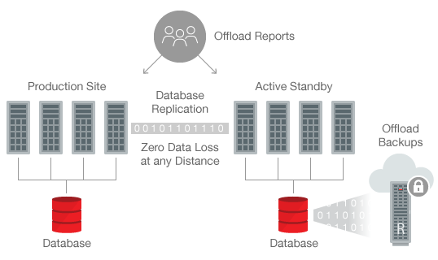
Oracle Database High Availability
Las capacidades sofisticadas, integradas y de alta disponibilidad (HA) ayudan a reducir el tiempo de inactividad y a eliminar los compromisos tradicionales entre rendimiento, disponibilidad y costo.
Oracle Database 12 c proporciona características de HA como parte de la arquitectura de máxima disponibilidad de Oracle
Ofrece orientación sobre la implementación de mejores prácticas para bases de datos de HA
Mejora Oracle Real Application Clusters y Oracle Active Data Guard
Ofrece nuevas tecnologías que mejoran aún más las ofertas de Oracle HA
Lograr la recuperación ante desastres sin pérdida de datos
Aumente la productividad reduciendo drásticamente el tiempo de inactividad
Eliminar los compromisos tradicionales
Mejore el acceso confiable a sus nubes de datos

Slide 9


Slide 10
